Slide 1
Паттерны проектирования: Null Object
МКД 03.01 «Технология разработки программного обеспечения»

Slide 2
Определение
Null Object — это объект с определенным нейтральным («null») поведением.
Шаблон проектирования Null Object описывает использование таких объектов и их поведение (или отсутствие такового).

Slide 3
Определение
В объектно-ориентированных языках объекты могут иметь значение NULL. Ссылки на такие объекты нуждаются в проверке на NULL-значение перед использованием, так как методы класса «нулевого» объекта, как правило, не могут вызываться.
Целью Null-object является инкапсулирование отсутствия объекта путем замещения его другим объектом, который ничего не делает.

Slide 4
Применение
Данный шаблон проектирования рекомендуется использовать, когда:
  Объект требует взаимодействия с другими объектами. Null Object не устанавливает нового взаимодействия — он использует уже установленное взаимодействие.
  Какие-то из взаимодействующих объектов должны бездействовать
  Требуется абстрагирование «общения» с объектами, имеющими NULL-значение.

Slide 5
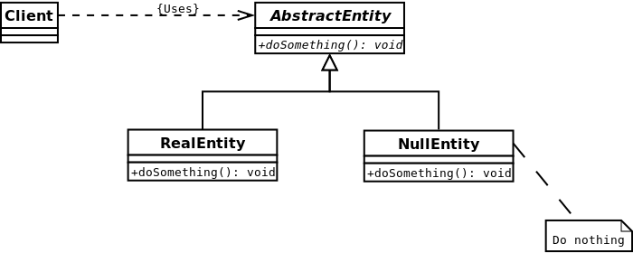
Диаграмма классов

Slide 6
Пример
public abstract class AbstractEntity {
public abstract void doSomething();
}
public class RealEntity: AbstractEntity {
public override void doSomething()
{
Console.WriteLine("RealEntity::doSomething");
}
}
public class NullEntity: AbstractEntity {
public override void doSomething()
{
Console.WriteLine("NullEntity::doSomething");
}
}

Slide 7
Пример применения шаблона Null Object
void Main()
{
AbstractEntity realEntity = new RealEntity();
realEntity.doSomething();
// RealEntity::doSomething
AbstractEntity unknownEntity=new NullEntity();
unknownEntity.doSomething();
// NullEntity::doSomething
}

Slide 8
Спасибо за внимание!
Паттерны проектирования: Null Object

